Slide 1

HTML5
Lê Thanh Nhân
Seri “LAN TOẢ TRI THỨC”

Slide 2

Nội dung
1
Giới thiệu về website, webpage, liên kết;
2
Các thành phần cơ bản trong một webpage;
3
Thực hành tạo một website đơn giản;
4
Xuất bản website lên Heroku.
Tham khảo https://www.w3schools.com/html

Slide 3





Chuẩn bị
Web Editor
Có hướng dẫn
This Photo by Unknown Author is licensed under CC BY-SA

Slide 4





Chuẩn bị
Web browser

Slide 5

website, webpage, liên kết
Webpage: trang web,
Trang web chứa các nội dung,
Website chứa các trang web,

Slide 6

website, webpage, liên kết
Chỉ ra đâu là website, webpage, liên kết trong các ví dụ được nêu?
Notes:
Website : google.com, vnexpress.net, fpt.Aptech.edu.vn
Webpage : (Mở các trang liên kết)

Slide 7

Cơ bản về webpage
Định dạng: *.htm hay *.html,
Ngôn ngữ lập trình HTML,
Mã cơ bản là thẻ đánh dấu (tag),
Cấu trúc : <!doctype> và <meta>
Cấu trúc: <head> và <body>
7

Slide 8
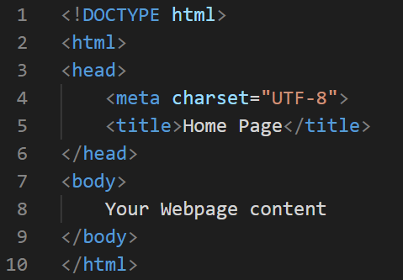
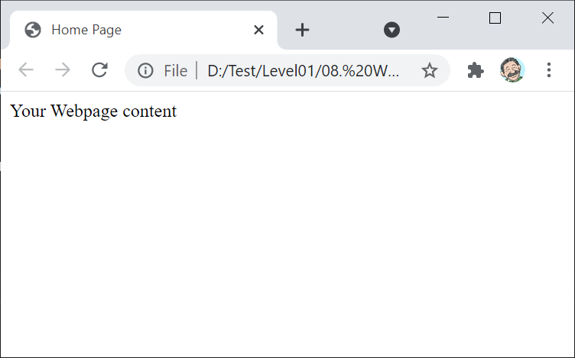
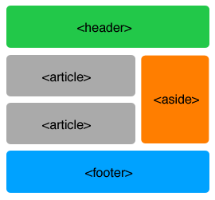
Thực hành | Tạo trang web đơn giản
Tạo file tên index.html, code như hình:

Slide 9
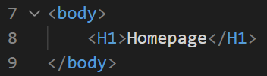
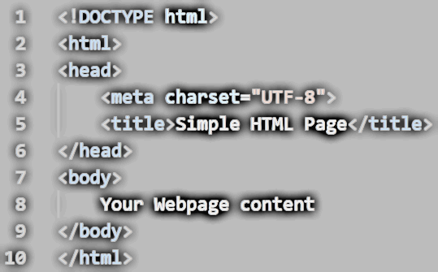
Thực hành | Tạo trang Homepage
Thay nội dung: “Your webpage content” như hình,
Duyệt bằng trình duyệt và nhận xét

Slide 10
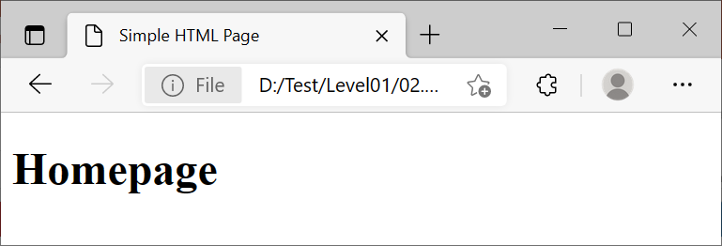
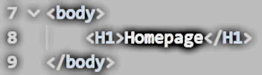
Thực hành | Tạo trang Homepage

Slide 11
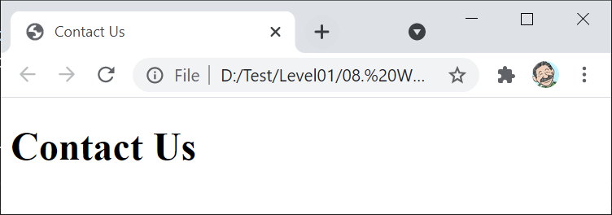
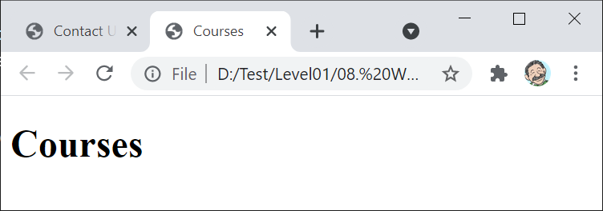
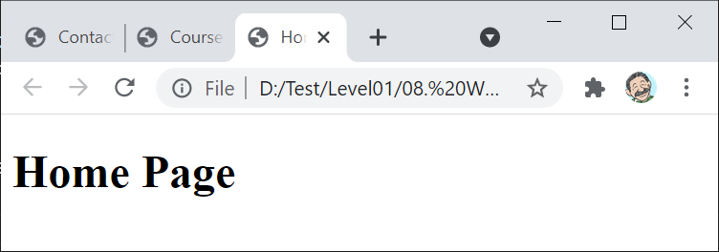
Thực hành | Tạo một website
Tạo thêm hai file: courses.html, contact.html
Thay đổi nội dung như các hình:

Slide 12
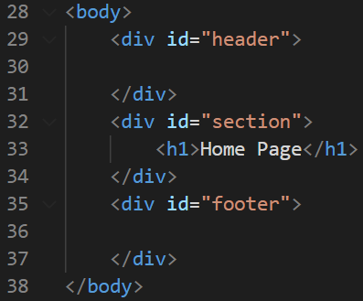
Thực hành | Tạo một website | Bố cục trang
Bố cục trang lần lượt với index, courses và contact
1. Thanh menu
2. Nội dung trang
3. Footer

Slide 13

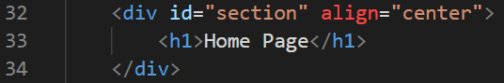
Thực hành | Hoàn chỉnh trang Homepage
Bổ sung đoạn mã rồi duyệt và nhận xét:
Chỉ ra đâu là cặp thuộc tính, giá trị còn lại?
1. Phần tử
(element)
2. Thuộc tính
(attribute)
3. Giá trị
(value)

Slide 14
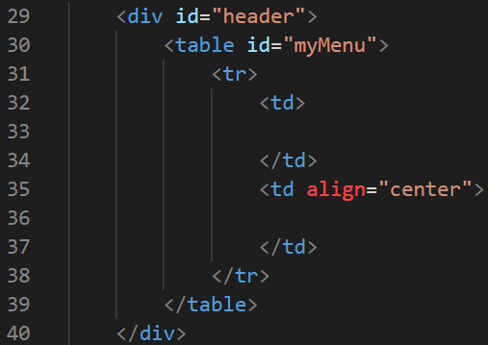
Thực hành | Tạo một website | menu bar
1
2
1
2

Slide 15
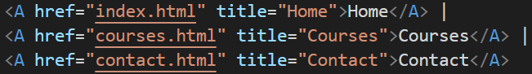
Thực hành | Tạo một website | menu bar
1
1
2
2

Slide 16
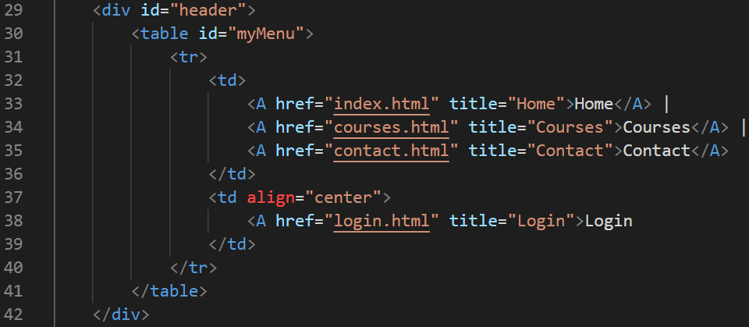
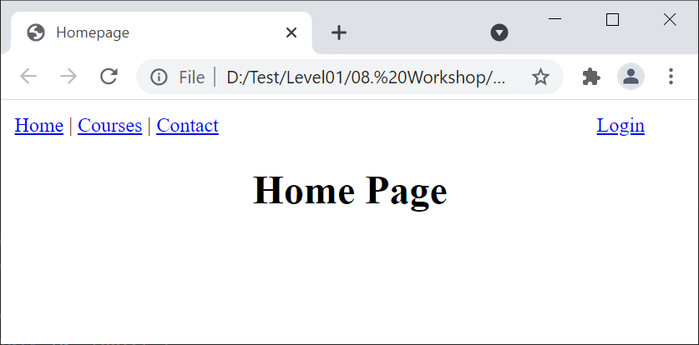
Thực hành | Tạo một website | menu bar

Slide 17
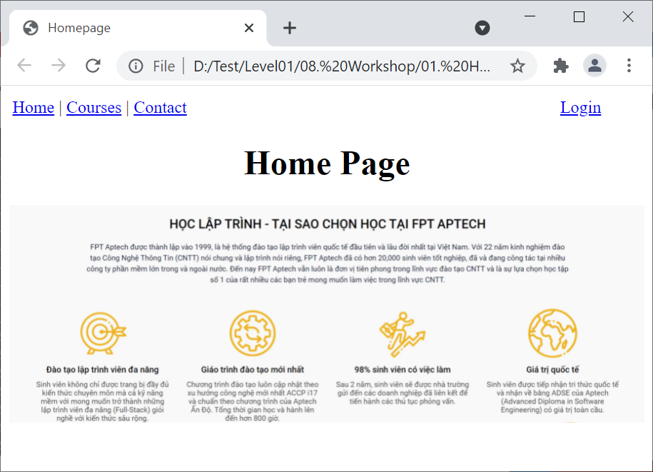
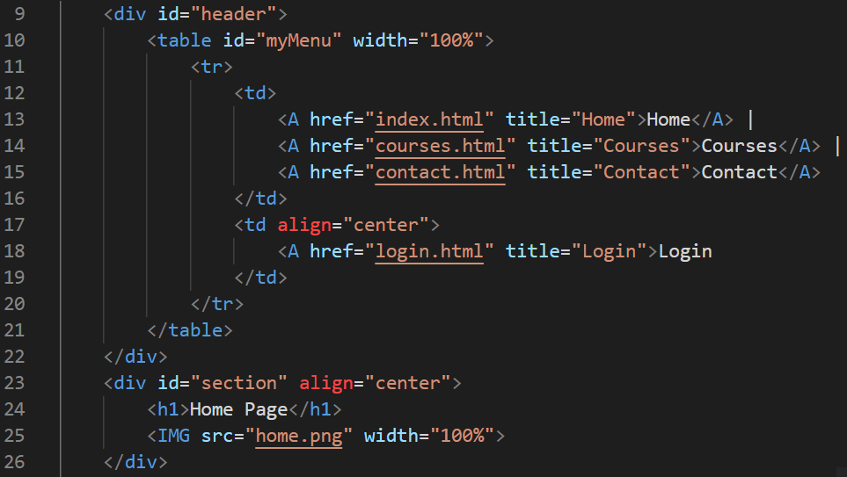
Thực hành | Tạo một website | Thêm hình ảnh

Slide 18
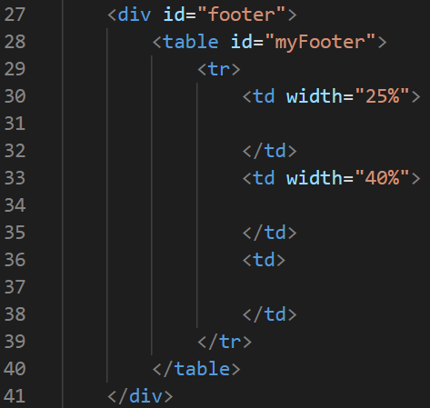
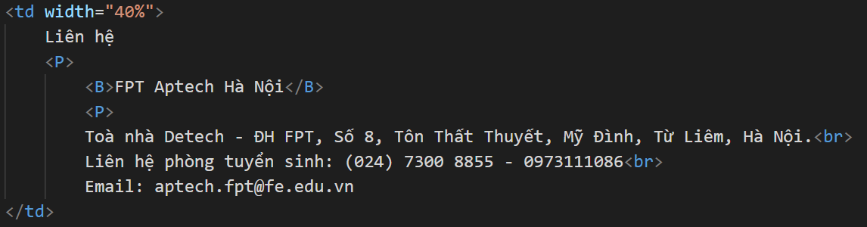
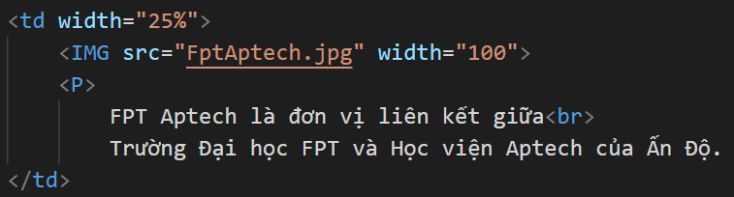
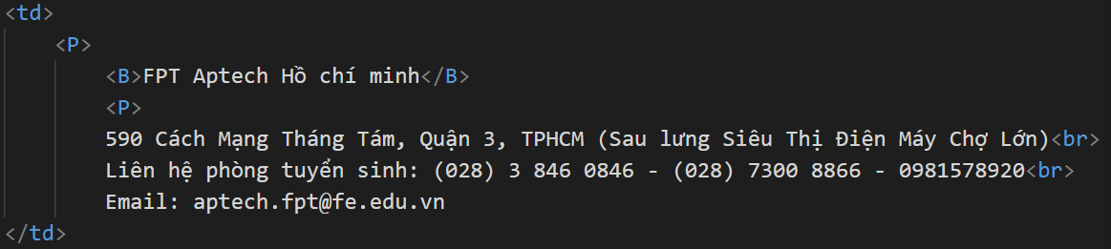
Thực hành | Tạo một website | Thêm footer
2
1
1
2
3
3

Slide 19
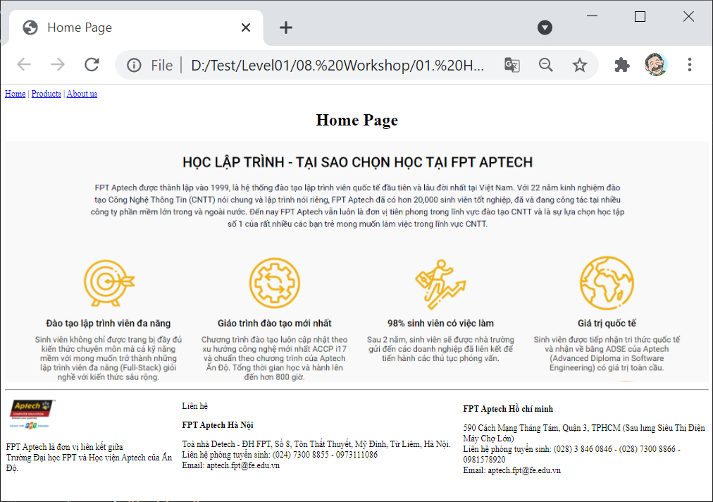
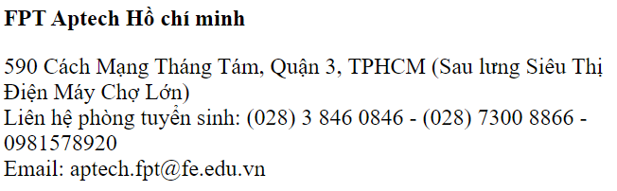
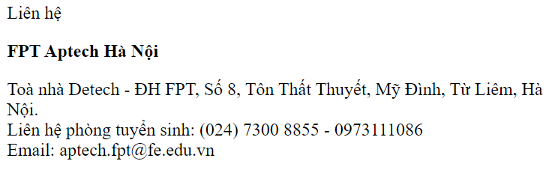

Thực hành | Tạo một website | Thêm footer

Slide 20
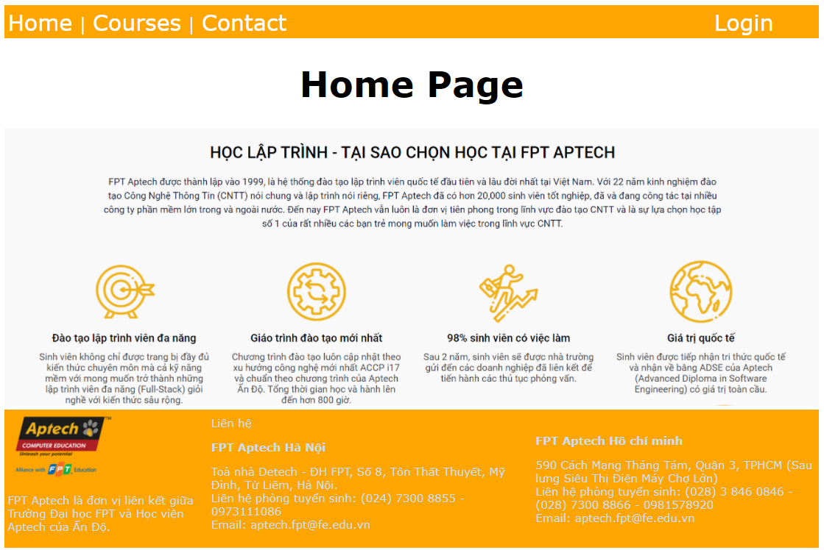
Thực hành | Tạo một website | Thêm footer
Hoàn chỉnh Courses, Contact. Hãy so sánh kết quả?
Notes:
Lưu ý footer sẽ chỉnh font, màu chữ, màu nền hợp lý trong nội dung phía sau

Slide 21
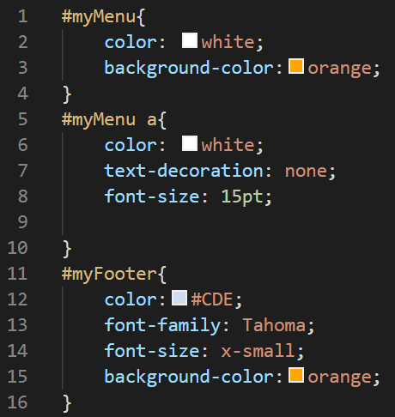
Thực hành | Tạo một website | tuỳ biến CSS
Tạo file: style.css,
Bổ sung đoạn mã như hình:

Slide 22
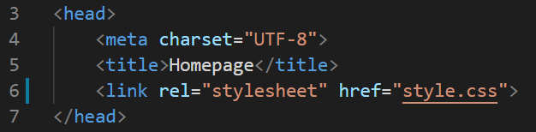
Thực hành | Tạo một website | tuỳ biến CSS
Mở các file: index.html, courses.html, contact.html,
Bổ sung đoạn mã như hình:

Slide 23
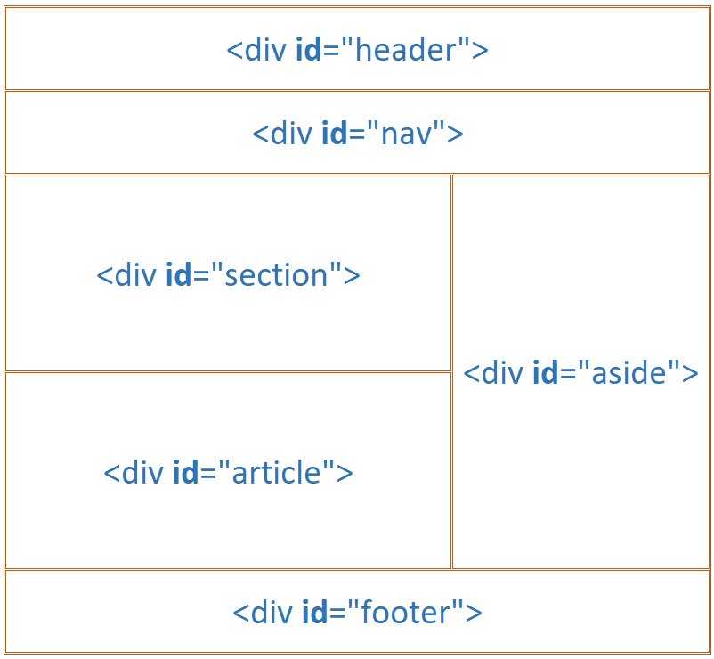
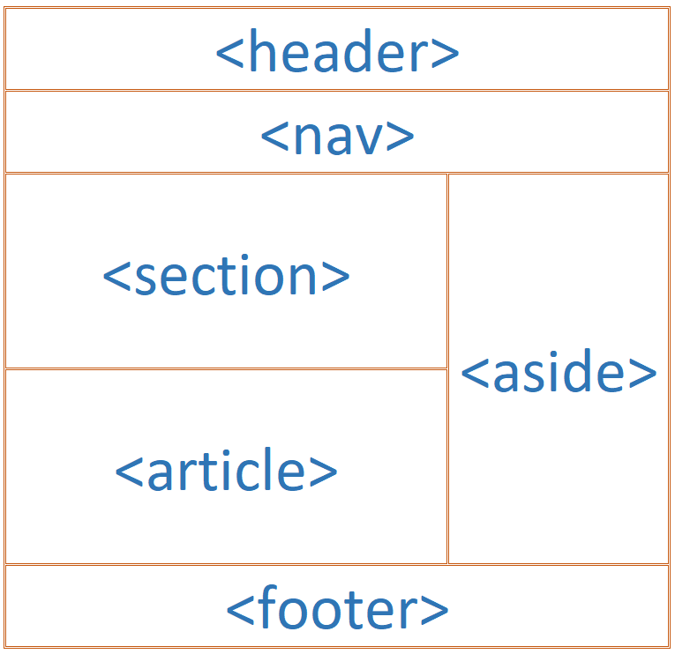
Thực hành | Khác biệt từ HTML5

Slide 24
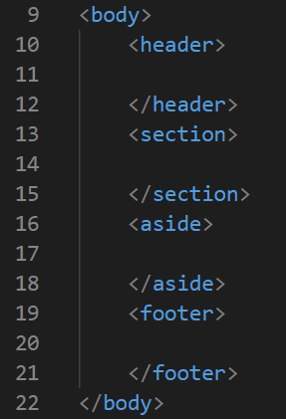
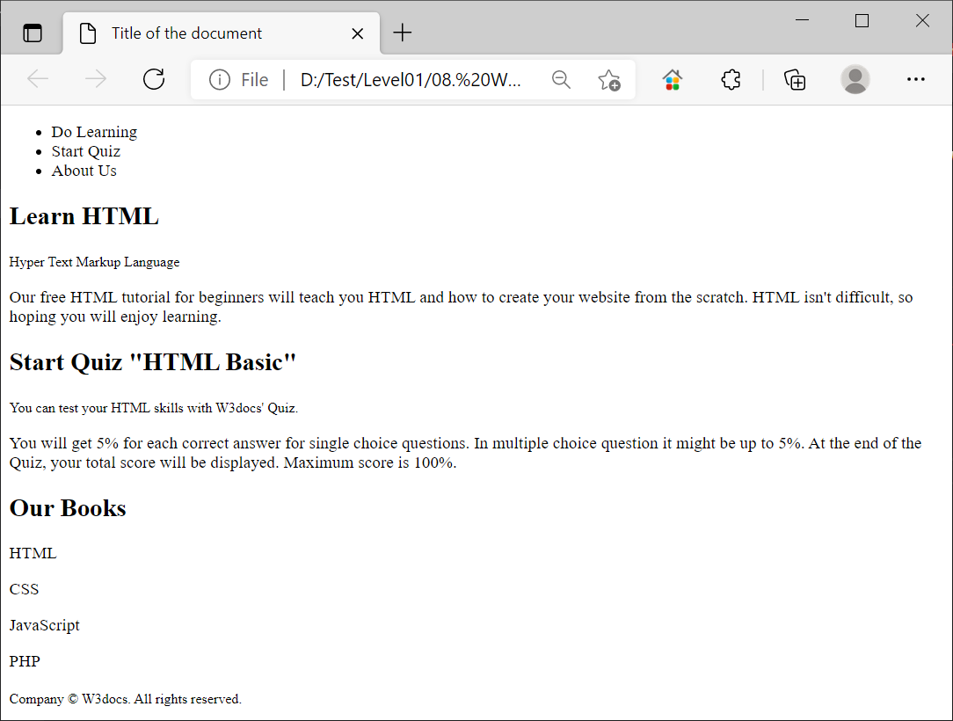
Thực hành | Khác biệt từ HTML5

Slide 25
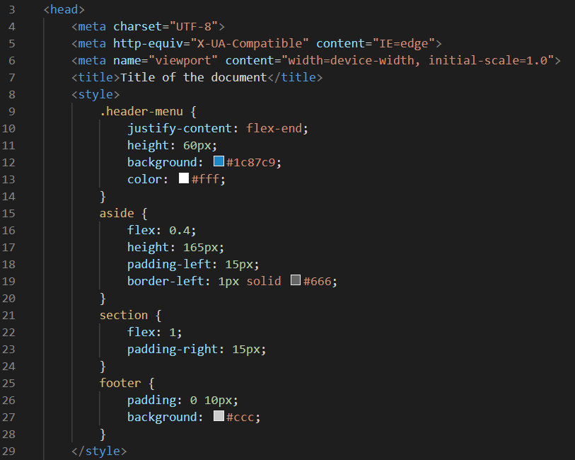
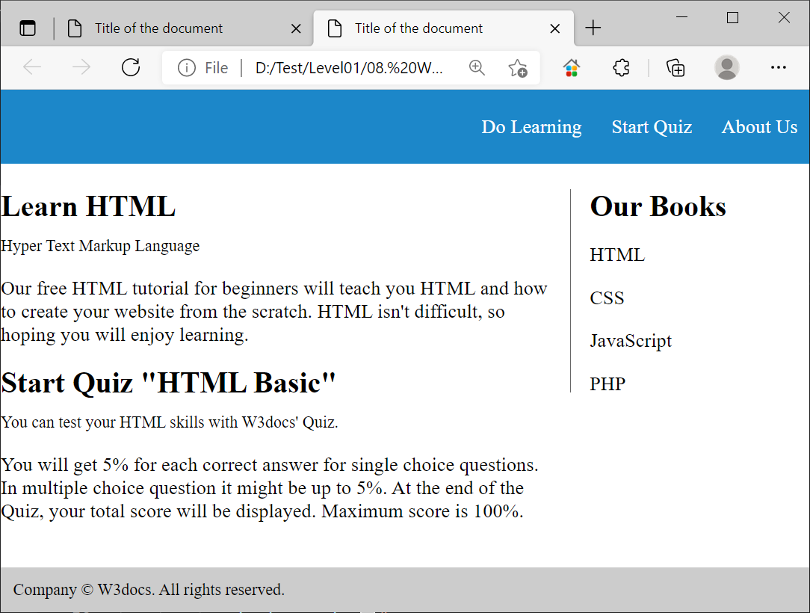
Thực hành | Khác biệt từ HTML5

Slide 26
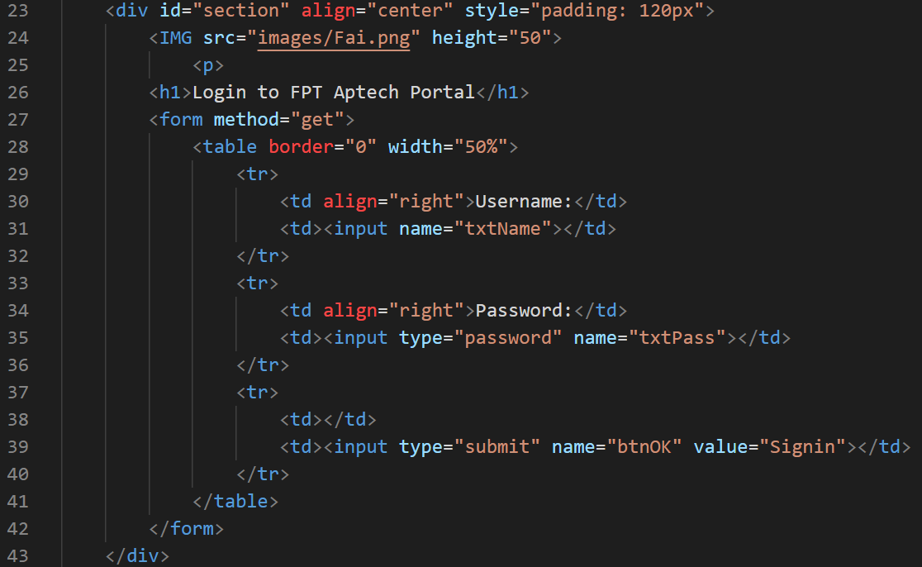
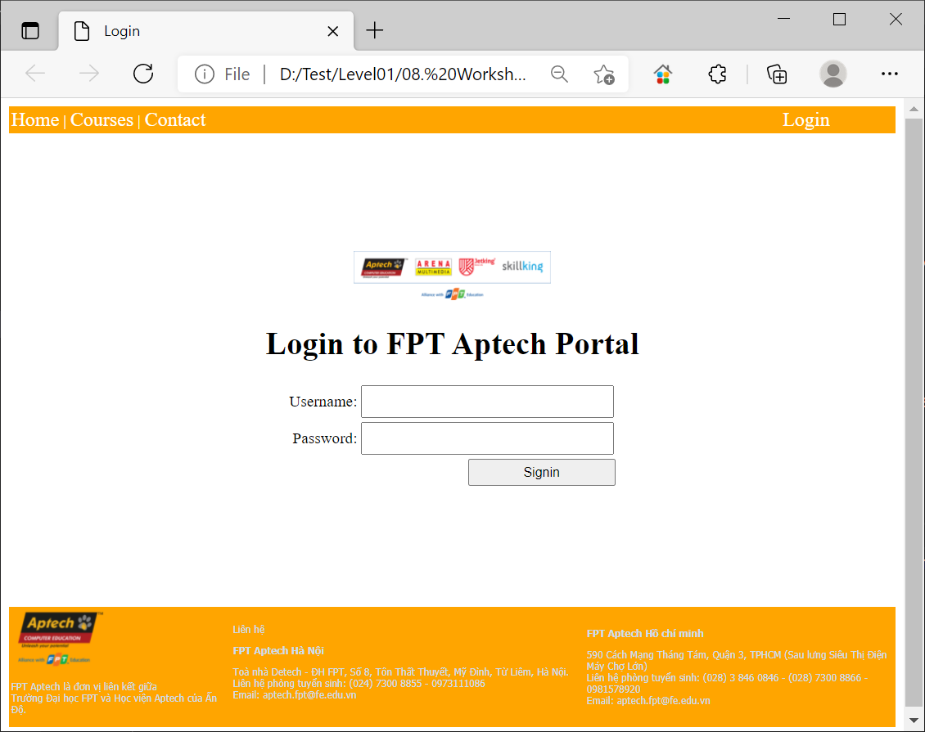
Thực hành | Hoàn chỉnh website
Tạo file: login.html
Bổ sung như các hình:

Slide 27

Chúc mừng!

Slide 28

Xuất bản website | Đăng ký dịch vụ heroku.com
Chọn “SIGNUP FOR FREE”

Slide 29
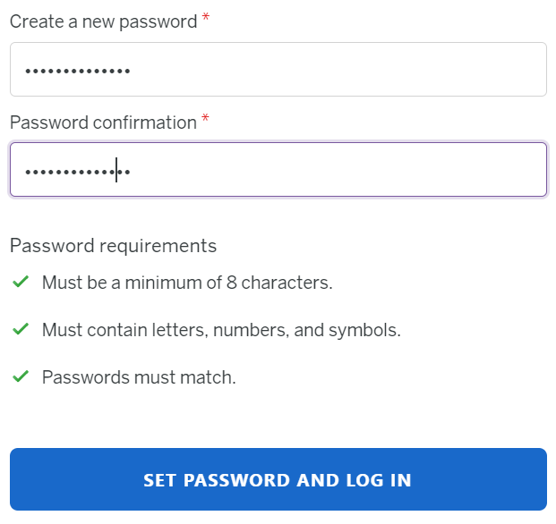
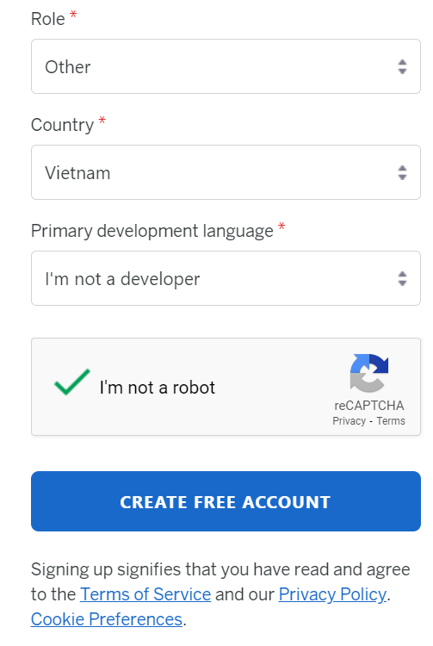
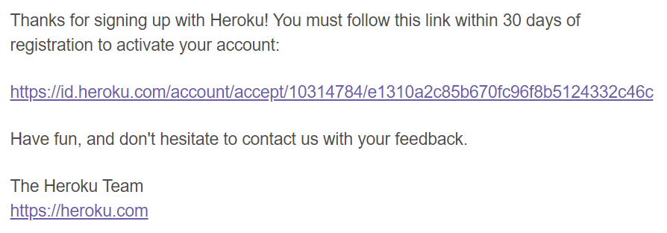
Xuất bản website | Đăng ký dịch vụ heroku.com

Slide 30
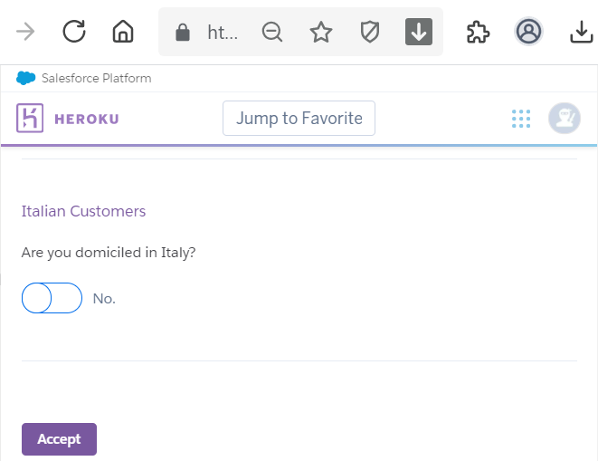
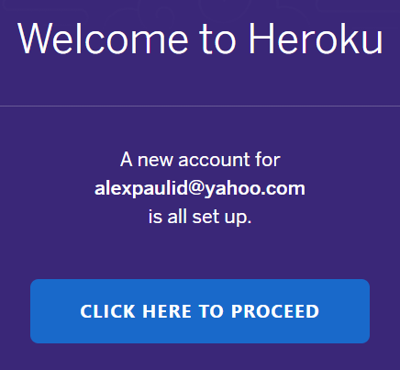
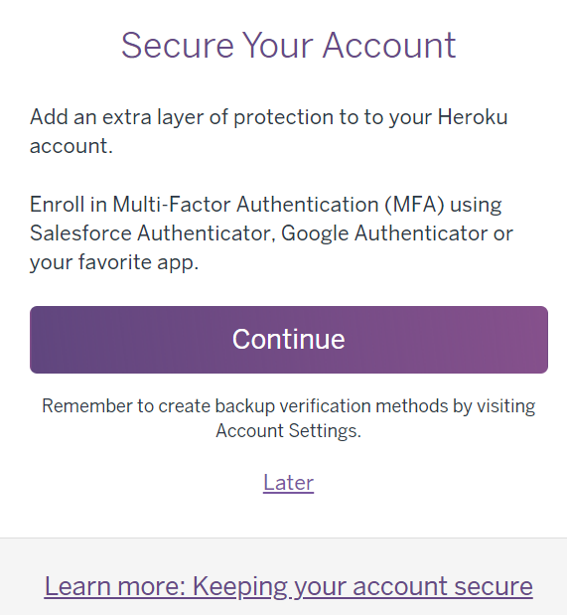
Xuất bản website | Đăng ký dịch vụ heroku.com

Slide 31
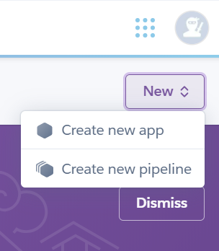
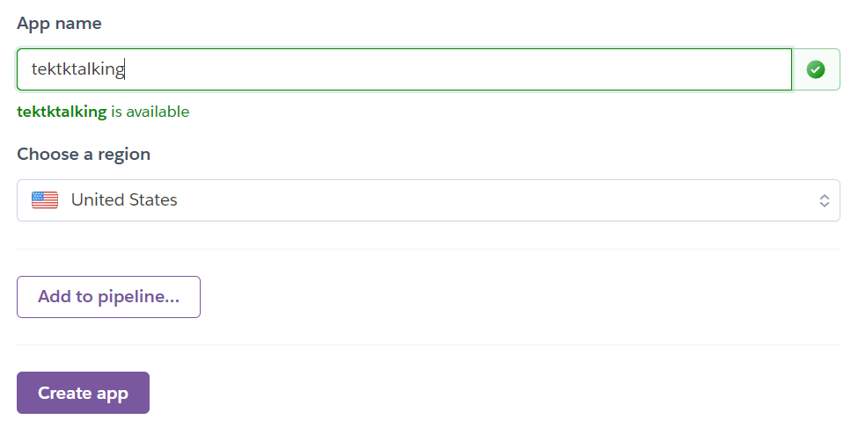
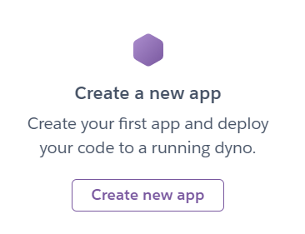
Xuất bản website | Tạo ứng dụng (app)

Slide 32
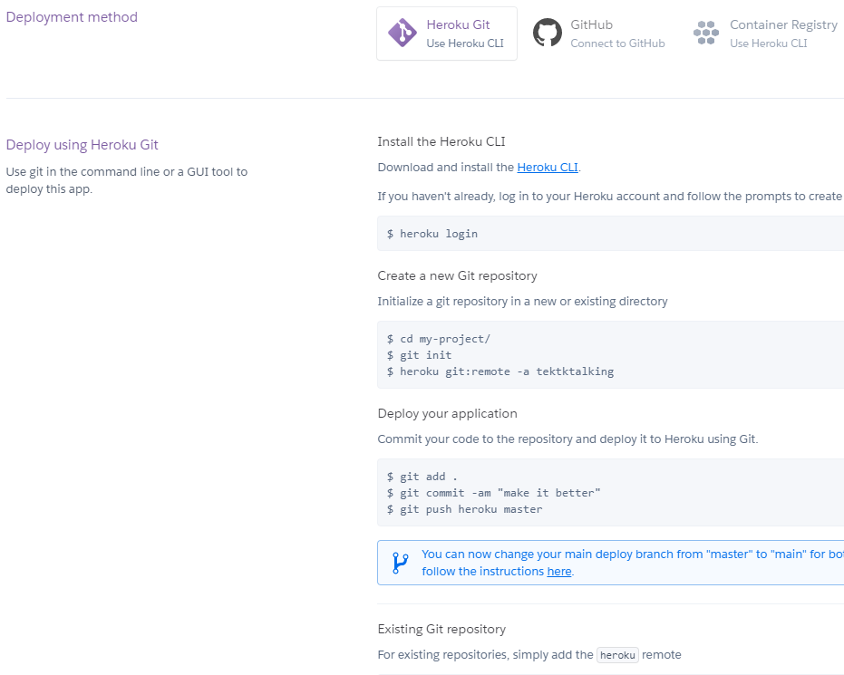
Xuất bản website | Tạo ứng dụng (app)
Lưu ý:
- Chép file index.php vào thư mục gốc

Slide 33
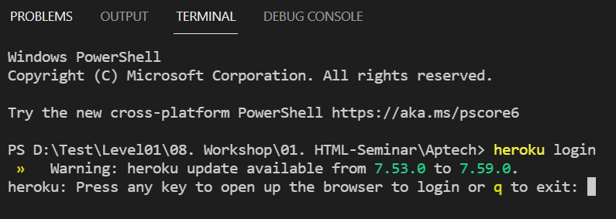
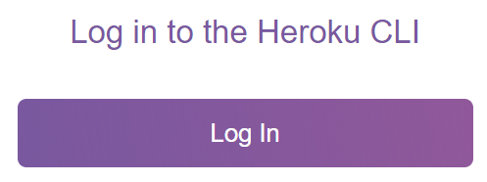
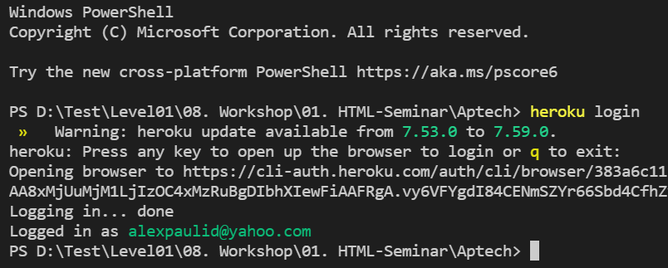
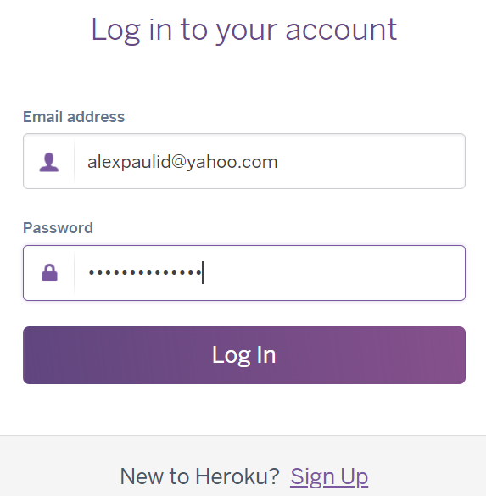

Xuất bản website | Tạo ứng dụng (app)

Slide 34

Xuất bản website | Tạo ứng dụng (app)
Bỏ qua “cd my-project”, lần lượt thực hiện các lệnh:

Slide 35

Waiting...

Slide 36


Xuất bản website | Cập nhập website
Mở Dashboard, chọn app | deploy
Bắt đầu lại từ lệnh: Git add .

Slide 37


Xuất bản website | Chia sẻ website
Mở Dashboard, chọn tên app | Open app
Copy địa chỉ trên thanh địa chỉ và chia sẻ

Slide 38

Cảm ơn
vì đã lắng nghe!

